Slide 1
ＮＡＯ プログラミング
QiChat 入門
Notes:
初めまして、説明員を担当させて頂きます、安齋と申します。
普段は、NAOやPepper、Tapiaなどのコミュニケーションロボットのアプリケーション開発をしております。
はじめに、ご了承して頂きたい事があります。 まず、パワーポイントとにらめっこ状態になってしまう事。 本来は皆さんの表情を見ながら進行していくのがベストなのかもしれませんが、 説明に漏れがないようにしっかり確認しながら進行させて頂きます。 ご了承ください。
次に、コレグラフとNAOに関しては、自信を持って「詳しい」と言えますが、 他のITの知識に関しては、恐らく皆様の方が詳しいかと思います。 間違った例えがあった際にはご指摘ください。他の例を考えます。
そして最後に、進行が少し駆け足になることです。
丁寧にご説明するように心がけますが、 時間に限りがあるため、時間配分の方法として 一通り説明した後、皆さんがわかりづらかった所、もっと知りたい所をお伺いして それについて詳しく説明する時間に一番使いたいと思っております。
ご了承ください。 もちろん、重要な項目についてはじっくり説明致します。
不束者ではありますが、本日は1日、宜しくお願い致します。

Slide 2


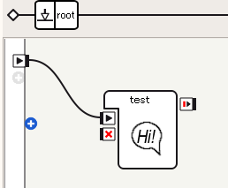
Dialogの特徴
Ex 高度な対話を実現しよう
簡単なスクリプトで多様な表現ができます。
人間との対話に特化したスクリプトがQichatで簡単にプログラムできます。
Animated Sayで使った動作や他のアプリを動かすことができます。
台本を書くような操作でNAOとの会話ができます。
より人間らしい入力に対応できます。
言いよどみや言い換え、語順の変化などにも対応させることができます。
Speech Reco.ボックス（キーワード認識）では難しかった「人間らしい対話」をさせることができます。

Slide 3
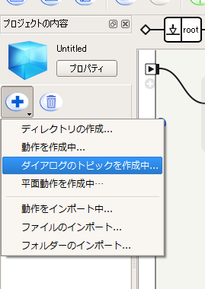
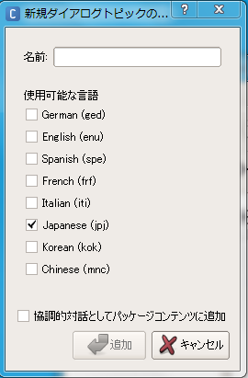
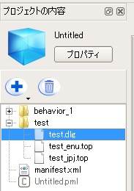
トピックファイルの作成
Ex 高度な対話を実現しよう
①”プロジェクトの内容”パネルにダイアログのトピックを作成します。
②日本語の会話を設定し、トピックの名前を設定します。
③トピックファイルが出来ました！
①
②
③

Slide 4
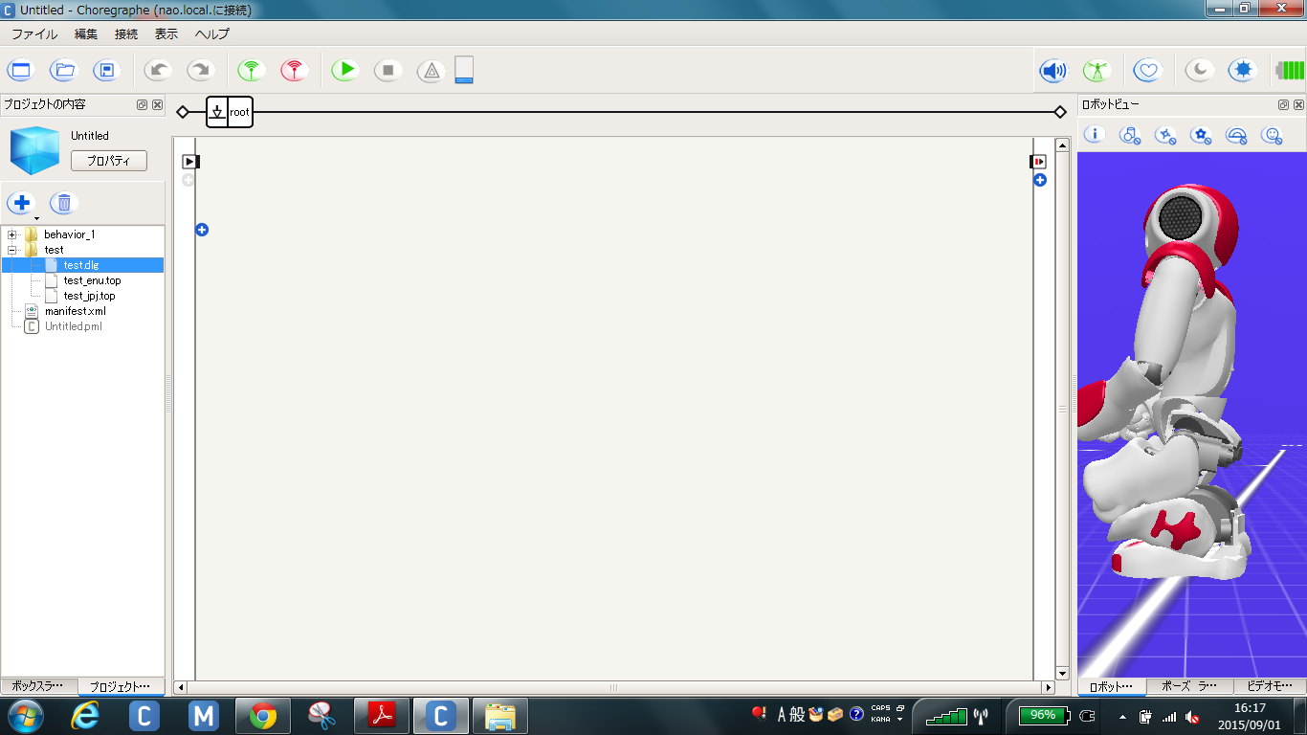
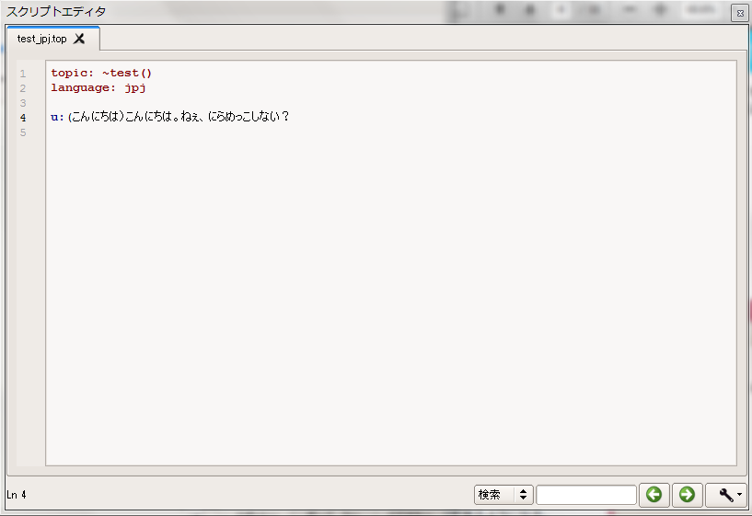
トピックファイルの利用方法
Ex 高度な対話を実現しよう
①自分の設定したトピック名のフォルダから”~.dig”ファイルをドラッグ&ドロップすると、
ボックス化され、他のボックスと同じようにリンクでつなぐことが出来るようになります。
②また、”~_jpj.top”ファイルをダブルクリックすると、
右図のように会話の内容を設定出来るようになります。

Slide 5
いろんな受け答え（１/２）
Ex 高度な対話を実現しよう
人間側の「言ったこと」、「やったこと」に対してNAOが「どう返すか」というルールを記述するスクリプトについてみていきましょう。
【基本】人間の言葉をu:(～)と書いて、リアクションをその後に記述する。
例） u:(鏡よ鏡、世界で一番美しいのは)そなたじゃ
2. 人間の省略された表現に対応する。
中括弧{ }で括られた言葉は省略しても認識されます。
例）u:({鏡よ鏡、鏡さん、}世界{で一番}美しい{のはだあれ？})そなたじゃ
「鏡よ鏡、鏡さん、世界で一番美しいのはだあれ？」
「世界一美しいのは？」 同じリアクションをする。
3. 人間の曖昧な表現に対応する。
アスタリスク * はどんな言葉でも認識します。ただし、デフォルトのNAOは
認識できる語彙の辞書がそれほど多くないめ、あまり精度は期待できません。
例）u:({*}世界{*}美しい{*})そなたじゃ
「鏡よ鏡、鏡さん、世界で一番美しいのはだあれ？」
「世界一美しいのは？」 同じリアクションをする。
かっこの半角、全角、半角スペースの挿入などに注意！

Slide 6
いろんな受け答え（２/２）
Ex 高度な対話を実現しよう
4. 複数の問いかけに対応する。
例）u:({*}世界{*}[美しい きれい かわいい]{*})そなたじゃ
「鏡よ鏡、世界で一番（美しいorきれいorかわいい）のは？」 → 「そなたじゃ」
5. 複数の順番の返答を用意する。
例）u:({*}世界{*}美しい{*}) [そなた クレオパトラ 楊貴妃]じゃ
「鏡よ鏡、世界で一番美しいのは？」→「そなたじゃ」の次「クレオパトラじゃ」の次「楊貴妃じゃ」
6. 複数のランダムな返答を用意する。
例）u:({*}世界{*}美しい{*}) ^rand[そなた クレオパトラ 楊貴妃]じゃ
「鏡よ鏡、世界で一番美しいのは？」→「そなたじゃ」or「クレオパトラじゃ」or「楊貴妃じゃ」
7. 類義語をあらかじめ設定する。
例）concept:(beautiful) [美しい きれい かわいい]
u:({*}世界{*}~beautiful{*})そなたじゃ
「鏡よ鏡、世界で一番（美しいorきれいorかわいい）のは？」 → 「そなたじゃ」

Slide 7
会話の流れ サブルール
Ex 高度な対話を実現しよう
会話の流れをつくるには、先ほどの例を応用し、サブルール u1,u2,u3,...を用います。
ある受け答えをした後にのみ、特定の受け答えを有効にしたい場合などに有用です。
下記の例ではDialogボックスが実行された時、認識可能なルールはu:(こんにちは)のみです。
人間が「こんにちは」と問いかけた後は、u1:([はい 飼ってる])とu1:([いいえ 飼ってない])が
認識可能な対象になります。
u:(こんにちは)こんにちは。ところでペット飼っていますか？
u1:([はい 飼ってる])そうですか、飼っているペットは、犬、猫、それ以外？
u2:(犬{*})わんわん。犬って賢いですよね！
u2:(猫{*})ニャアニャア。猫ってかわいいですよね！
u2:(それ以外{*})どんなペットですか？興味あります！
u1:([いいえ 飼ってない])そうですか。ぜひNAOを置いてください。

Slide 8
メモリイベントとの連携
Ex 高度な対話を実現しよう
NAOの内部メモリと連携してNAOを動かすこともできます。
具体例
u:(e:RightBumperPressed)蹴らないで
右側のバンパーが押されると同時に発話。
u:(e:onStart)こんにちは。はじめまして！
ボックスのonStartが刺激されると同時に発話。
u:(e:Dialog/NotUnderstood)え？なんじゃ？もう一回。
NAOが言葉を聞き取れなかったときに書き込まれるメモリをキーに発話
u:で定義したルールのいずれにも当てはまらなかった場合に発火します。
※この際のメモリイベントはオリジナルのイベントでも構いません。

Slide 9
様々なリアクション
Ex 高度な対話を実現しよう
さらに、NAOの返答に様々な付加機能をつけることができます。
読み上げの表現力
NAOが読み上げるときの音程や速さを指定することができます。
例） \pau=500\(待機ms)や\rspd=100\(速さ 50~400)、\vct=200\(音程 50~200)
^start,^wait,^runなどによる動きの指定
例）u:(こんにちは)
^start(animations/Stand/Gestures/Hey_2)
\vct=170\こんにちは。はじめまして！\vct=100\
^wait(animations/Stand/Gestures/Hey_2)
※ステップ4「Animated Say」参照

Slide 10
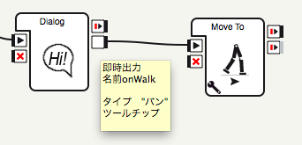
外部ボックスとの連携
Ex 高度な対話を実現しよう
以下のように設定することでDialogボックスと外部ボックスを連携することも可能です。
Dialogボックスの出力側にonWalkという端子を追加し、Dialogの応答側に
$onWalk=1と追記すると、出力端子が作動します。
例）u:(e:onStart) こんにちは。ちょっとだけ散歩してもいいですか？
u1:(はい) ありがとう！ $onWalk=1
u1:(いいえ) そうですかあ。残念です。
「こんにちは。ちょっとだけ散歩してもいいですか？」→「はい」でonWalkが発火し、
Move Toボックスが作動します。

Slide 11
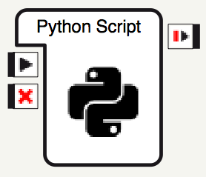
導入
Ex Pythonプログラミングをしてみよう
Pythonボックスの考え方
ここまで、Choregrapheに用意されているさまざまなボックスについて見てきました。
ボックスだけでもさまざまなアプリケーションを実現できますが、
Pythonを用いてAPIに直接アクセスすることで、
さらに多くのことを実現することができます。
ここでは、Pythonボックスの考え方について概要を説明します。

Slide 12
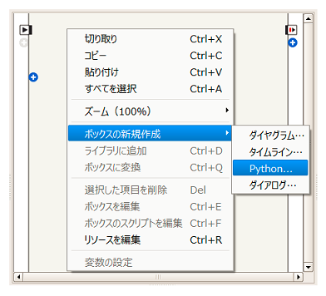
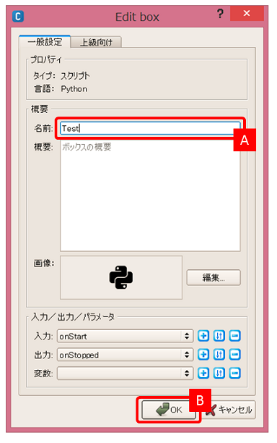
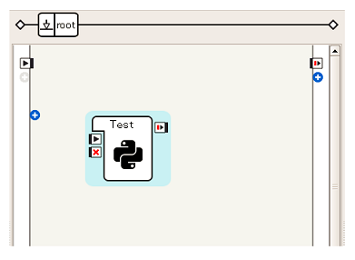
作成１
Ex Pythonプログラミングをしてみよう
フローダイアグラム上で右クリックをしボックス新規作成 → Pythonを選択します。
名前（ここではtest）を入力し（A）、OKボタンを押します（B）
すると、フローダイアグラム上でPythonボックスが作成されます。
作成されたTestをWクリックするとスクリプトエディタにソースコードが表示されます。（次ページ参照）

Slide 13
作成２
Ex Pythonプログラミングをしてみよう
class MyClass(GeneratedClass): def __init__(self): GeneratedClass.__init__(self) def onLoad(self): #put initialization code here pass def onUnload(self): #put clean-up code here pass def onInput_onStart(self): #self.onStopped() #activate the output of the box pass def onInput_onStop(self): self.onUnload() #it is recommended to reuse the clean-up as the box is stopped self.onStopped() #activate the output of the box
Pythonボックスの振る舞いはMyClassによって定義され、GeneratedClassはビヘイビア実行時に自動的に生成され、ボックスの定義にしたがって追加のビルドイン関数を提供します。

Slide 14
メソッド 入力
Ex Pythonプログラミングをしてみよう
MyClassクラスではボックスの入力に対応するメソッドを定義する必要があります。これらの名前は onInput_<入力名> と定義され、入力がおこなわれたときに呼び出されます。
引数は入力の種類により変化します。たとえば、単純イベント(Bang)である myInput という名前の入力を作成した場合は、
def onInput_myInput(self): pass
となり、数値(Number)や文字列(String)、動的(Dynamic)の場合は、
def onInput_myNumberInput(self, p): pass def onInput_myStringInput(self, p): pass def onInput_myDynamicInput(self, p): pass
と、引数を持つ形になります。Dynamicの場合、Bangのように（値を渡されずに）呼び出される場合もあるので、以下のように定義することができます。
def onInput_myDynamicInput(self, p = None): pass
デフォルトでは onStart 入力と onStop 入力が定義されるので、ここでは onInput_onStart,onInput_onStop という2つのメソッドが生成されます。

Slide 15
メソッド ロードとアンロード
Ex Pythonプログラミングをしてみよう
MyClassクラスには onLoadとonUnloadメソッドが定義されており、これらはボックスがロードされたり、アンロードされたりした際に呼び出されます。
def onLoad(self): #put initialization code here pass def onUnload(self): #put clean-up code here pass
なお、ボックスが停止したのちに再初期化をおこなうため、ボックスの停止(onStop入力など)に相当するメソッドで onUnload を呼び出すことが推奨されています。

Slide 16
ビルトイン関数 出力
Ex Pythonプログラミングをしてみよう
ボックスの各出力に対応するメソッドが <出力名> という名前で定義されます。
このメソッドを呼び出すことで、ボックスの出力をおこなうことができます。
入力と同様に、引数は出力の種類により変化します。単純イベント(Bang)である myBangOutput という出力を定義した場合は、
def onInput_onStart(self): self.myBangOutput()
などと引数なしで呼び出し、数値(Number)や文字列(String)、動的(Dynamic)の場合は、引数を与えて呼び出すことで、出力先に値を渡すことができます。
def onInput_onStart(self): self.myNumberOutput(1000)

Slide 17
ビルトイン関数 パラメータ
Ex Pythonプログラミングをしてみよう
ボックスに指定されたパラメータを利用することもできます。以下のいずれかの方法があります。
getParameter メソッドを利用する方法
param1 という名前のパラメータを取得する場合は、以下のように
getParameter メソッドを呼び出します。
value = self.getParameter("param1")
setParameter メソッドをオーバーライドする方法
MyClassクラスでsetParameterメソッドをオーバーライドすることで、
パラメータが変更された際の処理を記述することもできます。
def setParameter(self, parameterName, newValue): if(parameterName == "param1"): self.param1 = newValue

Slide 18
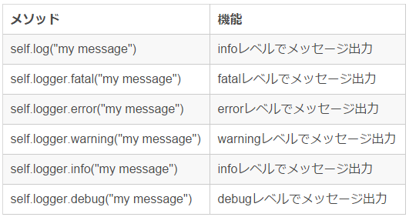
ビルトイン関数 ログ
Ex Pythonプログラミングをしてみよう
Pythonボックスからログを出力することもできます。出力したログはログビューアで参照することができます。
なお、print文ではログビューアに出力することはできません。これらのメソッドを利用する必要があります。

Slide 19
演習 オリジナルSayボックス１
Ex Pythonプログラミングをしてみよう
ここでは、Say Textボックスのスクリプトを参考に、オリジナルのSayボックスを作成してみましょう
Say Textボックスのスクリプトを確認すると、複雑な処理をしているように見受けられますが、重要なコードは以下となります。
PythonでNAOの機能を使用するためにALProxyというモジュールからALTextToSpeechモジュールを呼び出しています。
self.tts = ALProxy('ALTextToSpeech')
Localized Textボックスから送られてきたデータを変数setntenceに代入しています。念のため、明示的にStringデータとして扱うためにstr()関数を使用しています。
sentence = str(p)
ALTextToSpeechモジュールのsay関数に変数sentenceを渡すことで、NAOが喋ります。
id = self.tts.post.say(str(sentence))

Slide 20
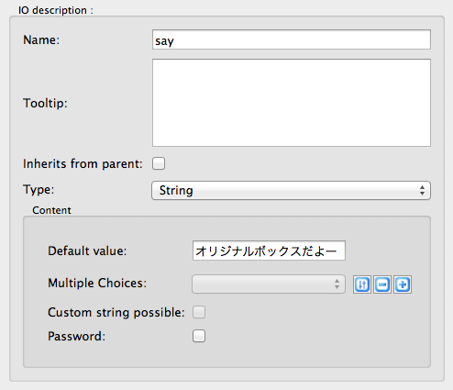
演習 オリジナルSayボックス２
Ex Pythonプログラミングをしてみよう
今回はPythonボックスでオリジナルのSayボックスを作り、喋る言葉をボックスのパラメータで指定出来るように作成してみます。
ステップ８「Diagram Box」を参考にし、新規に作成したPythonボックスに
「say」パラメータを設定します。
前ページのコードを参考に、
PythonボックスのonInput_onStart()関数を
以下のように編集します。
def onInput_onStart(self):
self.tts = ALProxy('ALTextToSpeech')
sentence = self.getParameter("say")
self.tts.post.say(str(sentence))
self.onStopped()

Slide 21
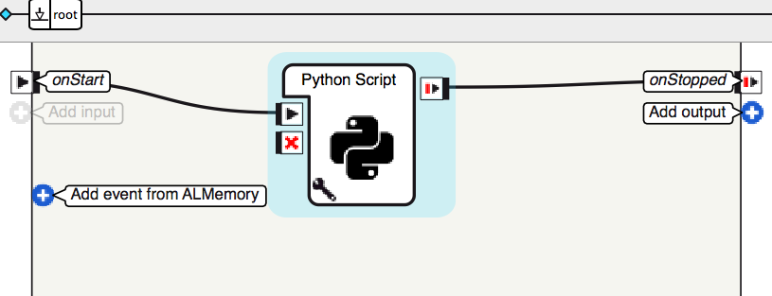
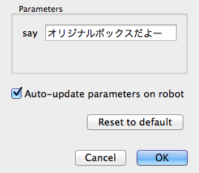
演習 オリジナルSayボックス３
Ex Pythonプログラミングをしてみよう
作成したPythonボックスを以下のように接続し、実行するとNAOが「オリジナルボックスだよー」と喋るはずです。
このように、まだPythonに慣れていなくとも既存のボックスのコードを参考にすることで、オジリナルのPythonボックスが簡単に作成できます。

Slide 22
イントネーション調節用コマンド
\rspd=105\ 喋る早さ
\vct=120\ 声の高さ
\pau=1000\ 間
\pau=50\ ボリューム

Slide 23
トリガー条件
‘Launchpad/Hour’>=12&&’Launchpad/Minute’==30&&(‘Launchpad/FocusedActivity’!=“ｱﾌﾟﾘｹｰｼｮﾝID/behavior.xarファイルがあるフォルダ名”)~60

Slide 24
qicliコマンド
qicli call ALAutonomousLife.switchFocus “ｱﾌﾟﾘｹｰｼｮﾝID/behavior.xarﾌｧｲﾙがあるﾌｫﾙﾀﾞ名”

Slide 25
ALBehaviorManager.runBehavior(“ID/behaviorName”)
self.beMan = ALProxy(“ALBehaviorManager”)
Self.beMan.runBehavior(“ｱﾌﾟﾘｹｰｼｮﾝID/behavior.xarﾌｧｲﾙがあるﾌｫﾙﾀﾞ名”)

Slide 26
Timeline (goto Box)
goto (name)
goto (number)

Slide 27
iOS アプリケーションとの連動方法
QiMessaging JavaScriptライブラリを読み込んであるHTMLファイルをUIWebViewで開く
WebViewJavascriptBridgeを利用してObjCとjavascriptをbridgeさせる
JavaScriptの命令を実行することでPepperのNAOqiのAPIに対して操作コマンドを送る、またはpepperのイベントを受け取ってObjCの処理を呼び出す
iOSからPepperに命令を送る
QiSessionを生成してpepperとリアルタイムチャット接続を確立する
pepperに命令を送るためにALProxyのインスタンスを保持
登録したメソッドをObjCで呼び出す
参考URL
http://satoshin2071.github.io/qimessagingdeiostopepperwoxiang-hu-niyaritorisurusanpuru/

Slide 28
iOS アプリケーションとの連動方法
<head></head>に
<script src="/libs/qimessaging/1.0/qimessaging.js"></script>
javascriptファイルに
var session = new QiSession(); function sampleButtonClicked() { session.service("ALMemory").done(function (ALMemory) { console.log("ALMemory取得成功"); ALMemory.raiseEvent("PepperQiMessaging/fromtablet", "押したね"); }); }
と記述
参考URL https://qiita.com/Atelier-Akihabara/items/716e88b306db12751c9b

Slide 29
発行日 2017年2月14日 第1版 発行
執 筆 大栄機工
連絡先 大阪市淀川区新高4-10-29
06-6399-7436
http://daiei-kikou.com/
※ 許可無く第三者への譲渡、オークションへの出品、無断転載などはお辞め下さい。

